Slide 1
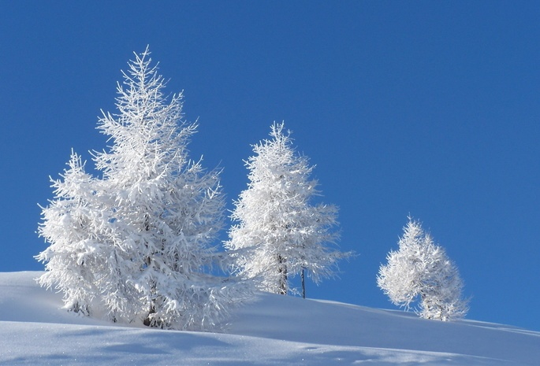
«Как питаться зимой?»
Классный час о правильном питании.
Презентацию подготовила учитель Муниципального казённого общеобразовательного учреждения «Коррекционная» общеобразовательная школа Ступинского муниципального района Марченко Марина Анатольевна.

Slide 2
Чтобы здоровье было в порядке,
Не забывайте вы о ...
зарядке
Как только утром я проснусь,
Присяду, встану и нагнусь –
Все упражненья по порядку!
Поможет вырасти …
зарядка
То вприпрыжку, то вприсядку
Дети делают …
зарядку

Slide 3
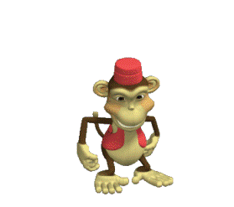
Закаляй свое тело с пользой для дела.
Кто спортом занимается, тот силы набирается.
Начинай новую жизнь не с понедельника, а с утренней зарядки.
Смолоду закалишься, на весь век сгодишься.

Slide 4
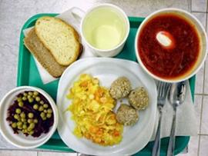
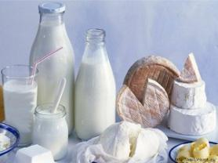
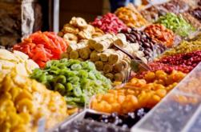
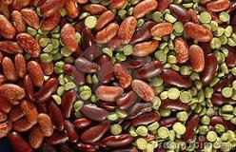
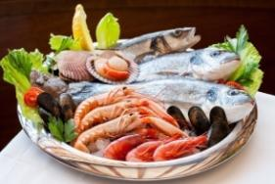
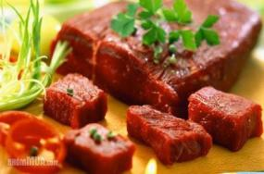
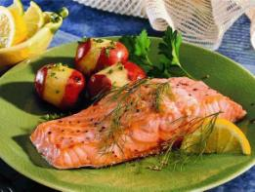
Вы легко переживёте морозы, если начнёте придерживаться простых принципов зимнего питания.
Йод
Калий

Slide 5
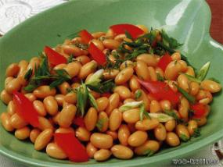
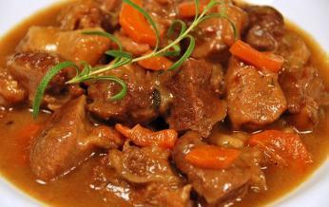
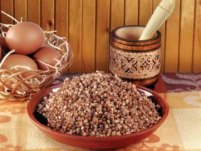
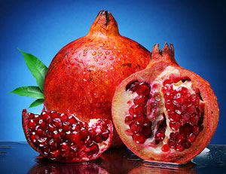
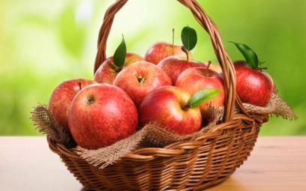
Железо

Slide 6
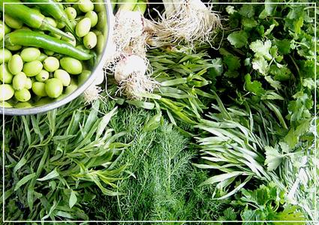
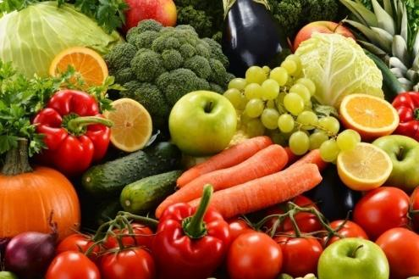
Магний

Slide 7
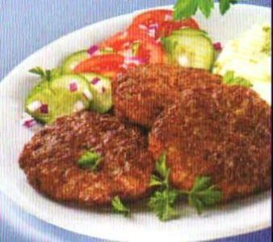
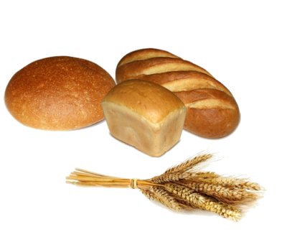

Slide 8
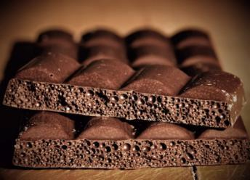
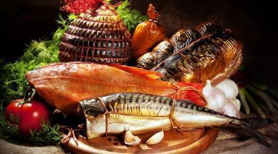
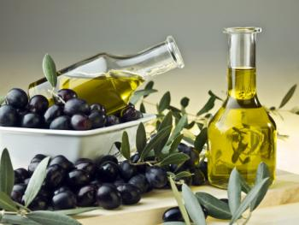
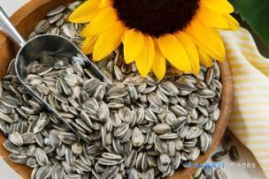

Slide 9
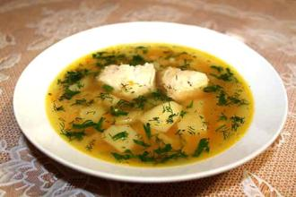
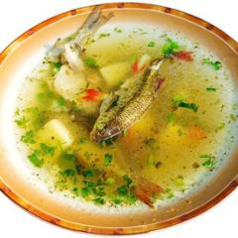
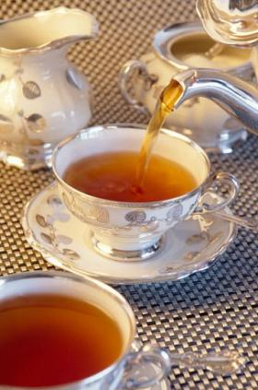
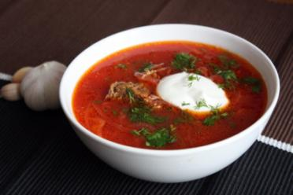
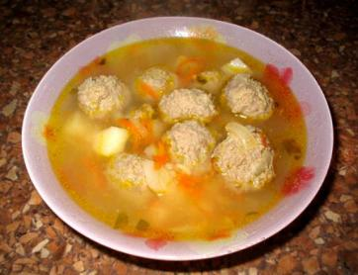

Slide 10
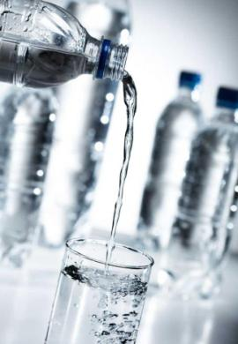
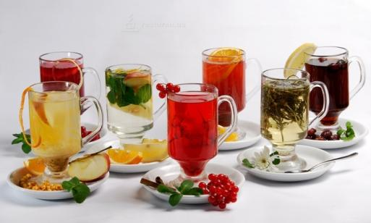
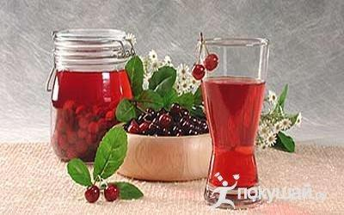
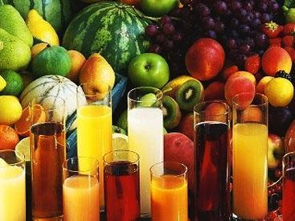

Slide 11
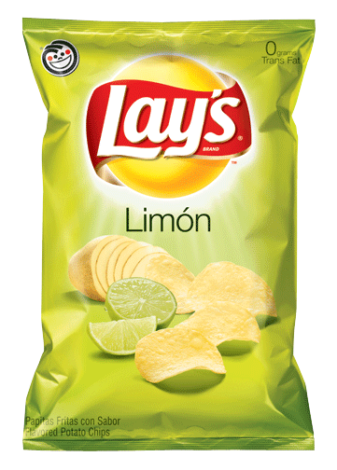
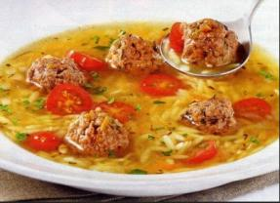
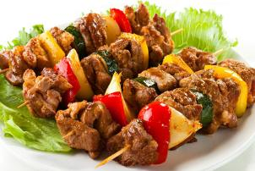
Все мы - сыновья картошки,
Но для нас не надо ложки.
Мы хрустим, хрустим, хрустим,
Угостить ребят хотим.
И уха он, и бульон,
Щи, рассольник - тоже он.
Он гороховый, капустный
И, конечно, очень вкусный.
Я готовлюсь на кострах,
Иногда в глуши лесной.
Жарюсь там на шампурах,
Вкусный, сочный и мясной.

Slide 12
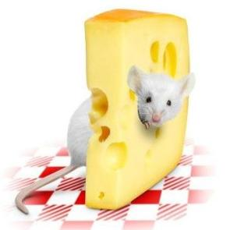
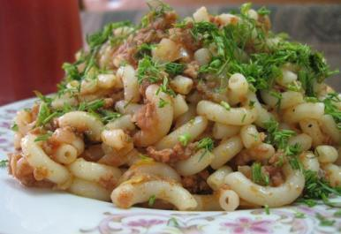
Масло я на хлеб кладу
И дырявую еду.
Чем в ней больше круглых дыр,
Тем богаче будет пир.
Вот кусочек - красота –
Желтый, твердый, нежный.
Это мышкина мечта!
И моя, конечно.
Мы порой как будто ушки,
Бантики, рожки, ракушки.
Любят взрослые и дети
И колечки, и спагетти.
А добавь в нас тертый сыр –
Будет настоящий пир.

Slide 13
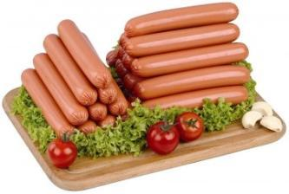
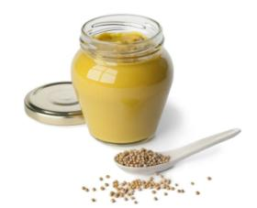
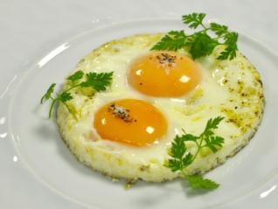
Прицепились к паровозу
Вкусные вагончики.
Каждый ароматен, розов,
Сочные батончики.
Все мясные, в толстой шкурке,
И вчера достались Мурке.
Терпкой горечью приправит
Шашлыки на ужин.
И здоровье тем поправит,
Кто лежит простужен.
Хоть спина огнем горит,
Вылечит она бронхит.
Вот ромашка в сковородке,
Только это не цветок.
Желтый круг у ней в середке
Называется желток.
А белок идет вокруг.
Ну-ка съешь ее, мой друг!

Slide 14
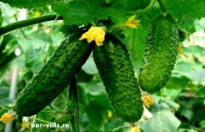
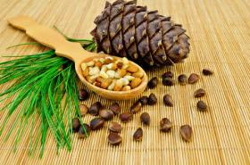
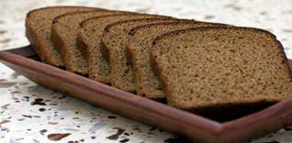
Он на грядке у бабули
Рос зелененьким в июле.
В Новый год его бы надо
Нам достать из маринада.
В крупных шишках нас найдете
На сосне сибирской.
Нас пощелкайте - нальетесь
Силой богатырской!
Он ржаной бывает, минский,
Дарницкий и бородинский.
В булочной его ищи.
С ним так вкусно есть борщи!

Slide 15
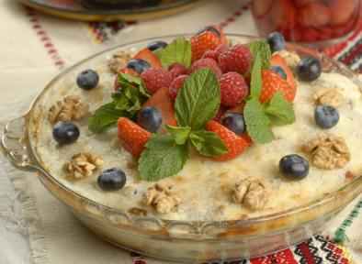
Бабушка достанет банку
С гречкой, рисом или манкой.
Вскипятит потом бабуля
С молоком крупу в кастрюле.
Ешьте, ешьте утром, дети,
Лучшую еду на свете!

Slide 17
http://stoksovet.ru/pitanie/pitzim.html

